Slide 1


Przedszkole nr 5 w Hajnówce
Koordynator realizacji programu Eko-szkoły: Ewelina Kiprianiuk

Slide 2
Krok 1. Utworzenie Eko-komitetu
Eko-komitet składał się z dwóch członów:
Dzieci z Grupy V pod okiem wychowawczyni Eweliny Kiprianiuk i Pani Dyrektor Małgorzaty Saadoon. We współpracy z przedszkolnym koordynatorem do spraw ekologii (p. Barbara Dmitruk) zaplanowali oni działania do harmonogramu.
Rada Pedagogiczna. Zaopiniowała zaplanowane działania i zadecydowała, które z nich zostaną zrealizowane w jakiej grupie przedszkolnej.
Obie grupy spotykały się dwa razy na semestr w celu przeprowadzenia ustaleń dotyczących realizacji projektu i ich oceny.

Slide 3






Krok 2. Przeprowadzenie Eko-audytu
Zarówno audyt początkowy, jak i audyt końcowy przeprowadzono wśród członków Eko-komitetu wspólnie ze społecznością przedszkolną, w tym również pracownikami niepedagogicznymi. Audyt poszerzył wiedzę dzieci, które wcześniej nie zastanawiały się nad niektórymi z poruszanych w nim kwestii. Audyt początkowy wyszedł zadowalająco ze względu na to, że w naszym przedszkolu od lat dużą wagę przykłada się do tematu ekologii.

Slide 4
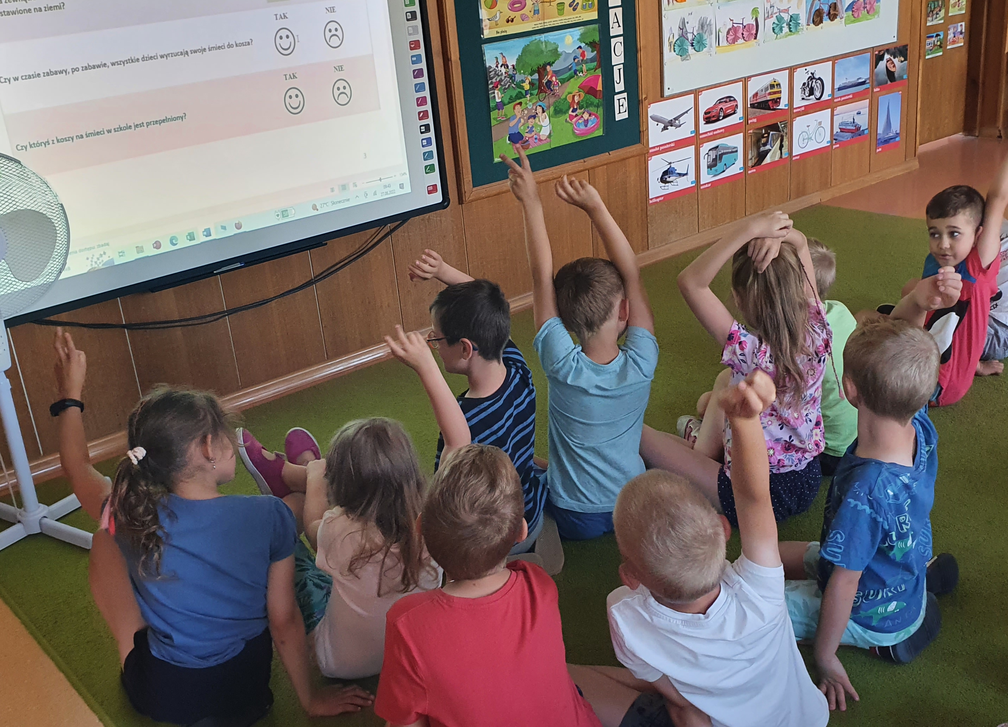
Wyniki audytu końcowego w Przedszkolu nr 5 w Hajnówce wykazały, że działania prowadzone w naszej placówce rozwijają świadomość ekologiczną dzieci we wszystkich aspektach. Dzieci mają nawyk sprzątania nie tylko po sobie, ale również po innych, segregują śmieci, troszczą się o środowisko i oszczędzanie surowców, zdrowo się odżywiają. Ich postawa jest wynikiem spójnych działań nauczycieli, innych pracowników przedszkola i rodziców.
Działania dotyczące bioróżnorodności, na której w tym roku szczególnie się skupiliśmy, mocno zaangażowały dzieci i pięknie przenikały do ich życia codziennego.

Slide 5
Krok 3. Opracowanie planu działań
Na podstawie audytu początkowego oraz idąc tropem działań przedszkola podjętych na początku roku przedszkolnego (Projekt „Drzewo”) wspólnie ustaliliśmy, że realizowanym przez nas obszarem tematycznym jest „Bioróżnorodność i natura”. Ze względu na położenie naszego miasta u wrót Puszczy Białowieskiej nasz projekt zatytułowaliśmy „Bioróżnorodność Podlasia”. Z hasłem przewodnim tegorocznej edycji Eko-Szkoły „Odpowiedzialna konsumpcja” łączy go fakt, że odpowiedzialna konsumpcja jest jednym z czynników niezbędnych dla utrzymania bioróżnorodności. Działania, za które odpowiedzialne były wszystkie grupy przedszkolne, miały na celu: poznanie fauny i flory Podlasia, rozwijanie ciekawości przyrodniczej i kształtowanie postaw proekologicznych u dzieci. Z dumą możemy stwierdzić, że został on osiągnięty ☺

Slide 6
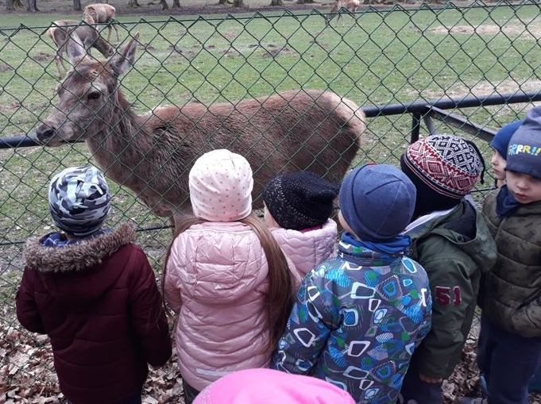
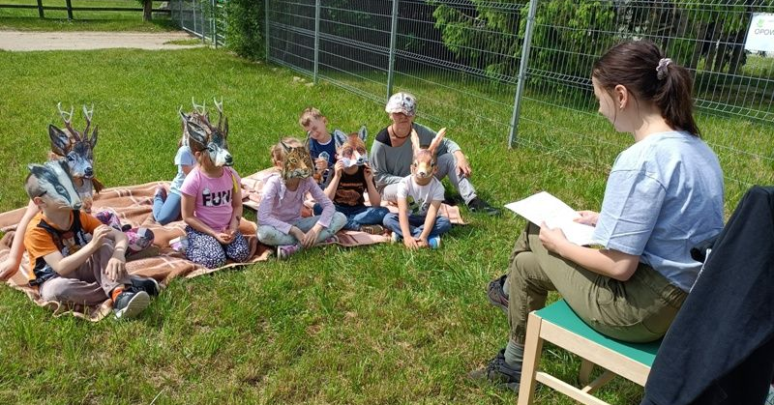
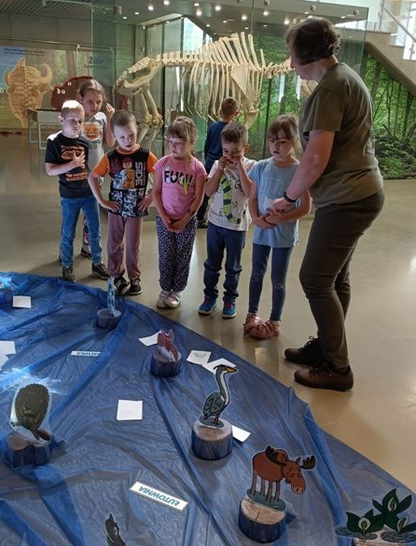
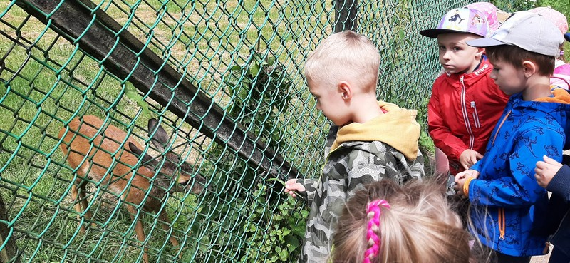
Wycieczki do Rezerwatu Pokazowego Żubrów i Ośrodka Edukacji Przyrodniczej

Slide 7
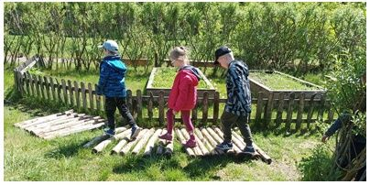
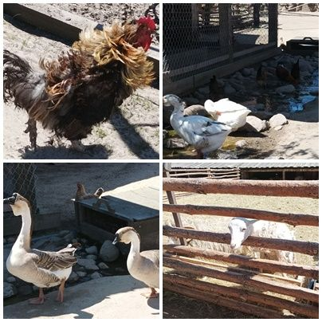
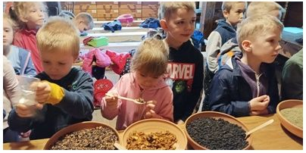
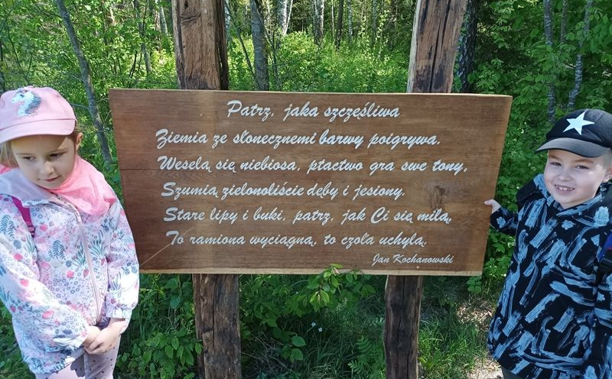
Wycieczka do Ziołowego Zakątka

Slide 8
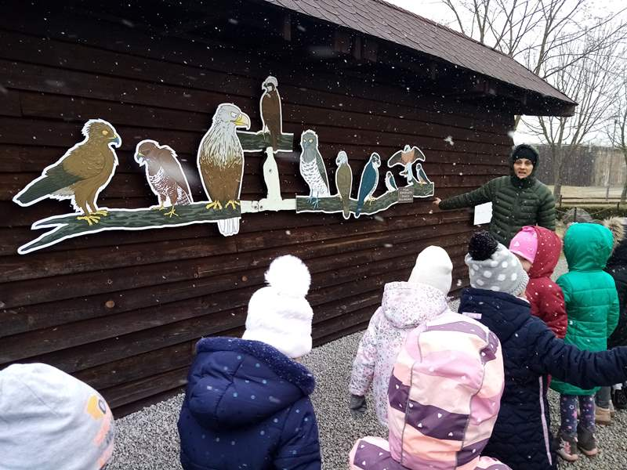
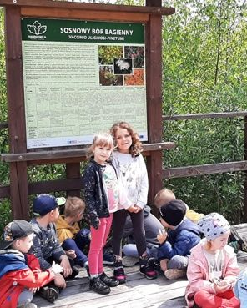
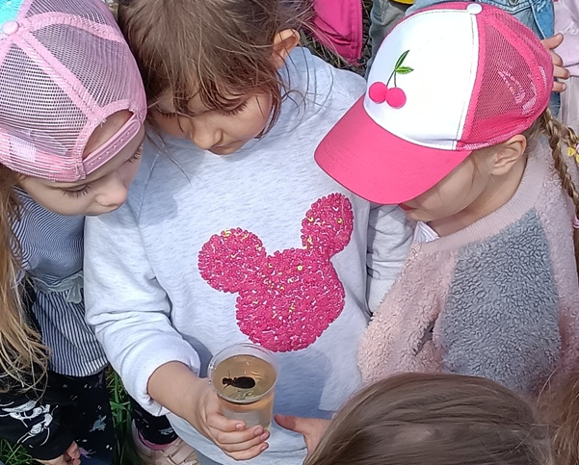
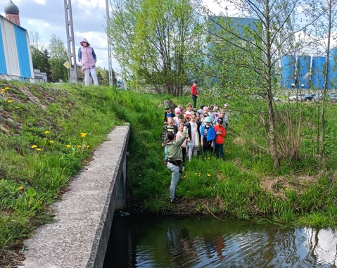
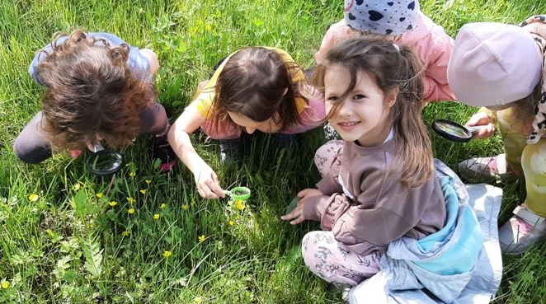
Hajnowskie wycieczki: na Kładkę Edukacyjną na Starej Judziance, do Nadleśnictwa, na łąkę, nad rzekę Leśną

Slide 9
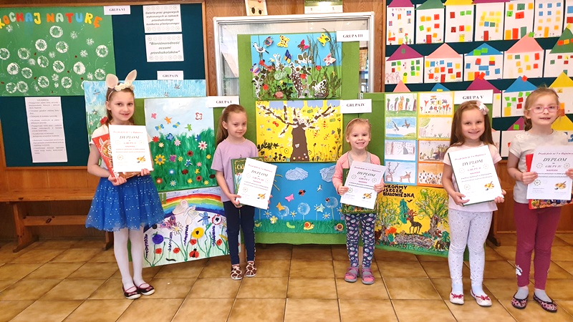
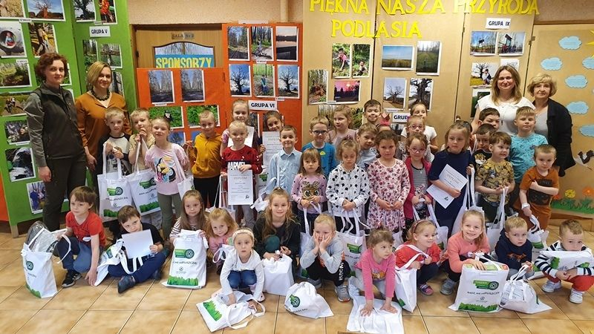
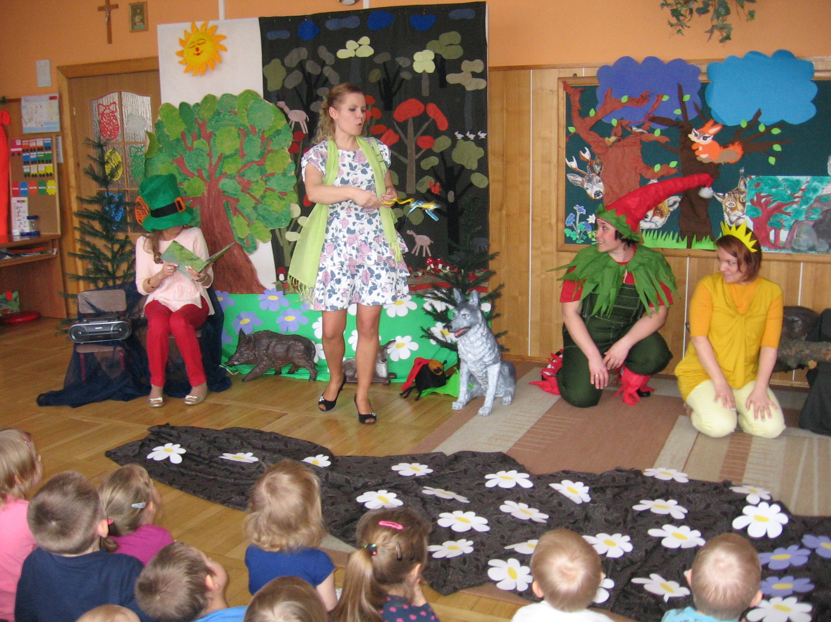
Grupowy konkurs plastyczny
„Bioróżnorodność oczami przedszkolaków”
Rodzinny konkurs fotograficzny
„Piękna nasza przyroda Podlasia”
Przedstawienie dla dzieci
na temat walorów Puszczy Białowieskiej

Slide 10
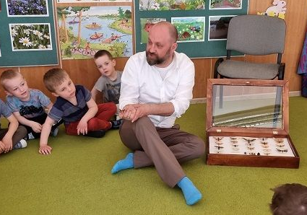
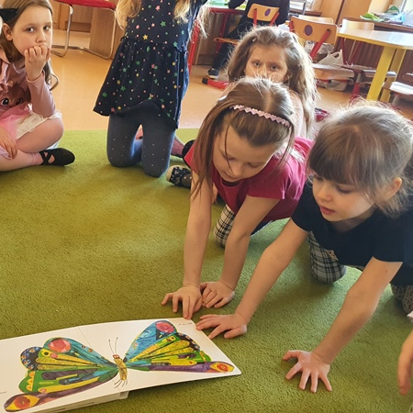
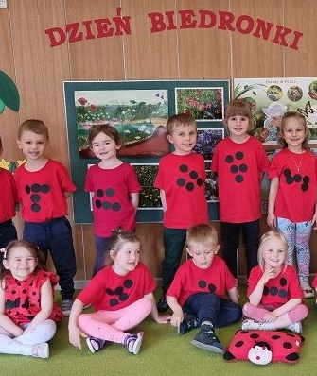
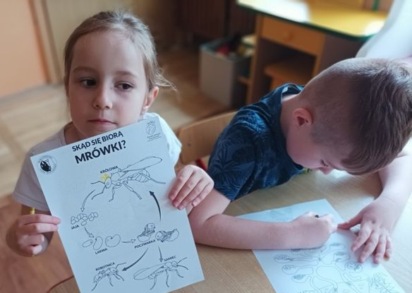
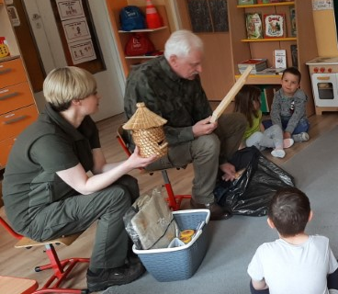
Zajęcia przyrodnicze „Poznajemy owady”

Slide 11
Krok 4. Kontrola i ocena działań
W trakcje realizacji projektu nie modyfikowaliśmy planu, poza ewentualnym zmienieniem terminu działań np. ze względu na pogodę. Udało nam się zrealizować wszystkie działania. Każde z nich było monitorowane na bieżąco oraz omówione wśród realizujących je grup. Koordynator programu kontrolował, które działania zostały wykonane i zbierał relacje z ich wykonania od przeprowadzających je nauczycieli.

Slide 12
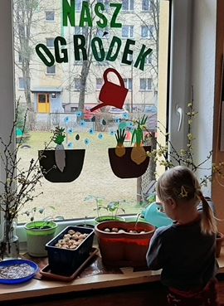
Efekt ekologiczny
Efektem ekologicznym projektu jest rozwijanie postawy pełnej szacunku dla bioróżnorodności oraz hodowla roślin i dokarmianie owadów.
Narzędziem pomiaru ekologicznego to:
wykaz posadzonych i zasianych roślin - 9 ogródków warzywnych w salach (hodowla szczypioru, fasoli, kiełków); 10 doniczek z ziołami w salach, z których rozsady dzieci mogły zabrać do domu i stanowisko tarasowe zawierające takie zioła jak: bazylia, tymianek, lubczyk, melisa, mięta i takie kwiaty jak: aksamitki, żyworódki;
wykaz stworzonych hotelików dla owadów - 10 hotelików.

Slide 13
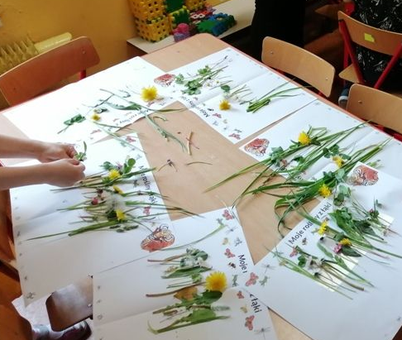
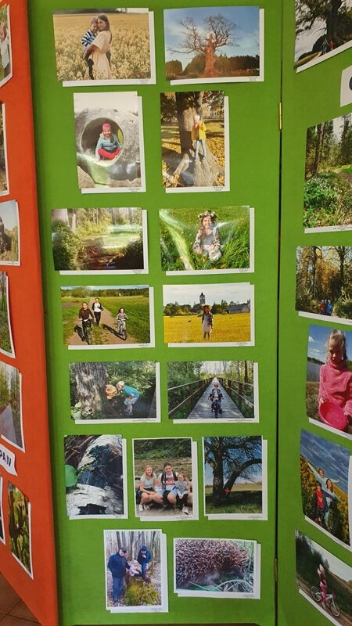
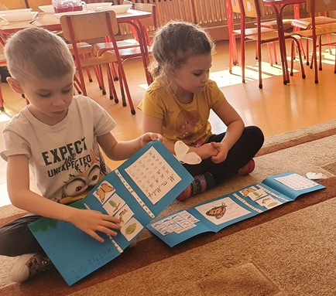
Efekt rzeczowy
Zielniki
Wystawa zdjęć
z konkursu fotograficznego
Lapbooki o motylach

Slide 14
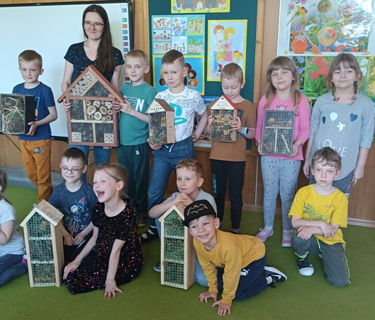
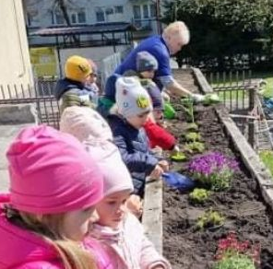
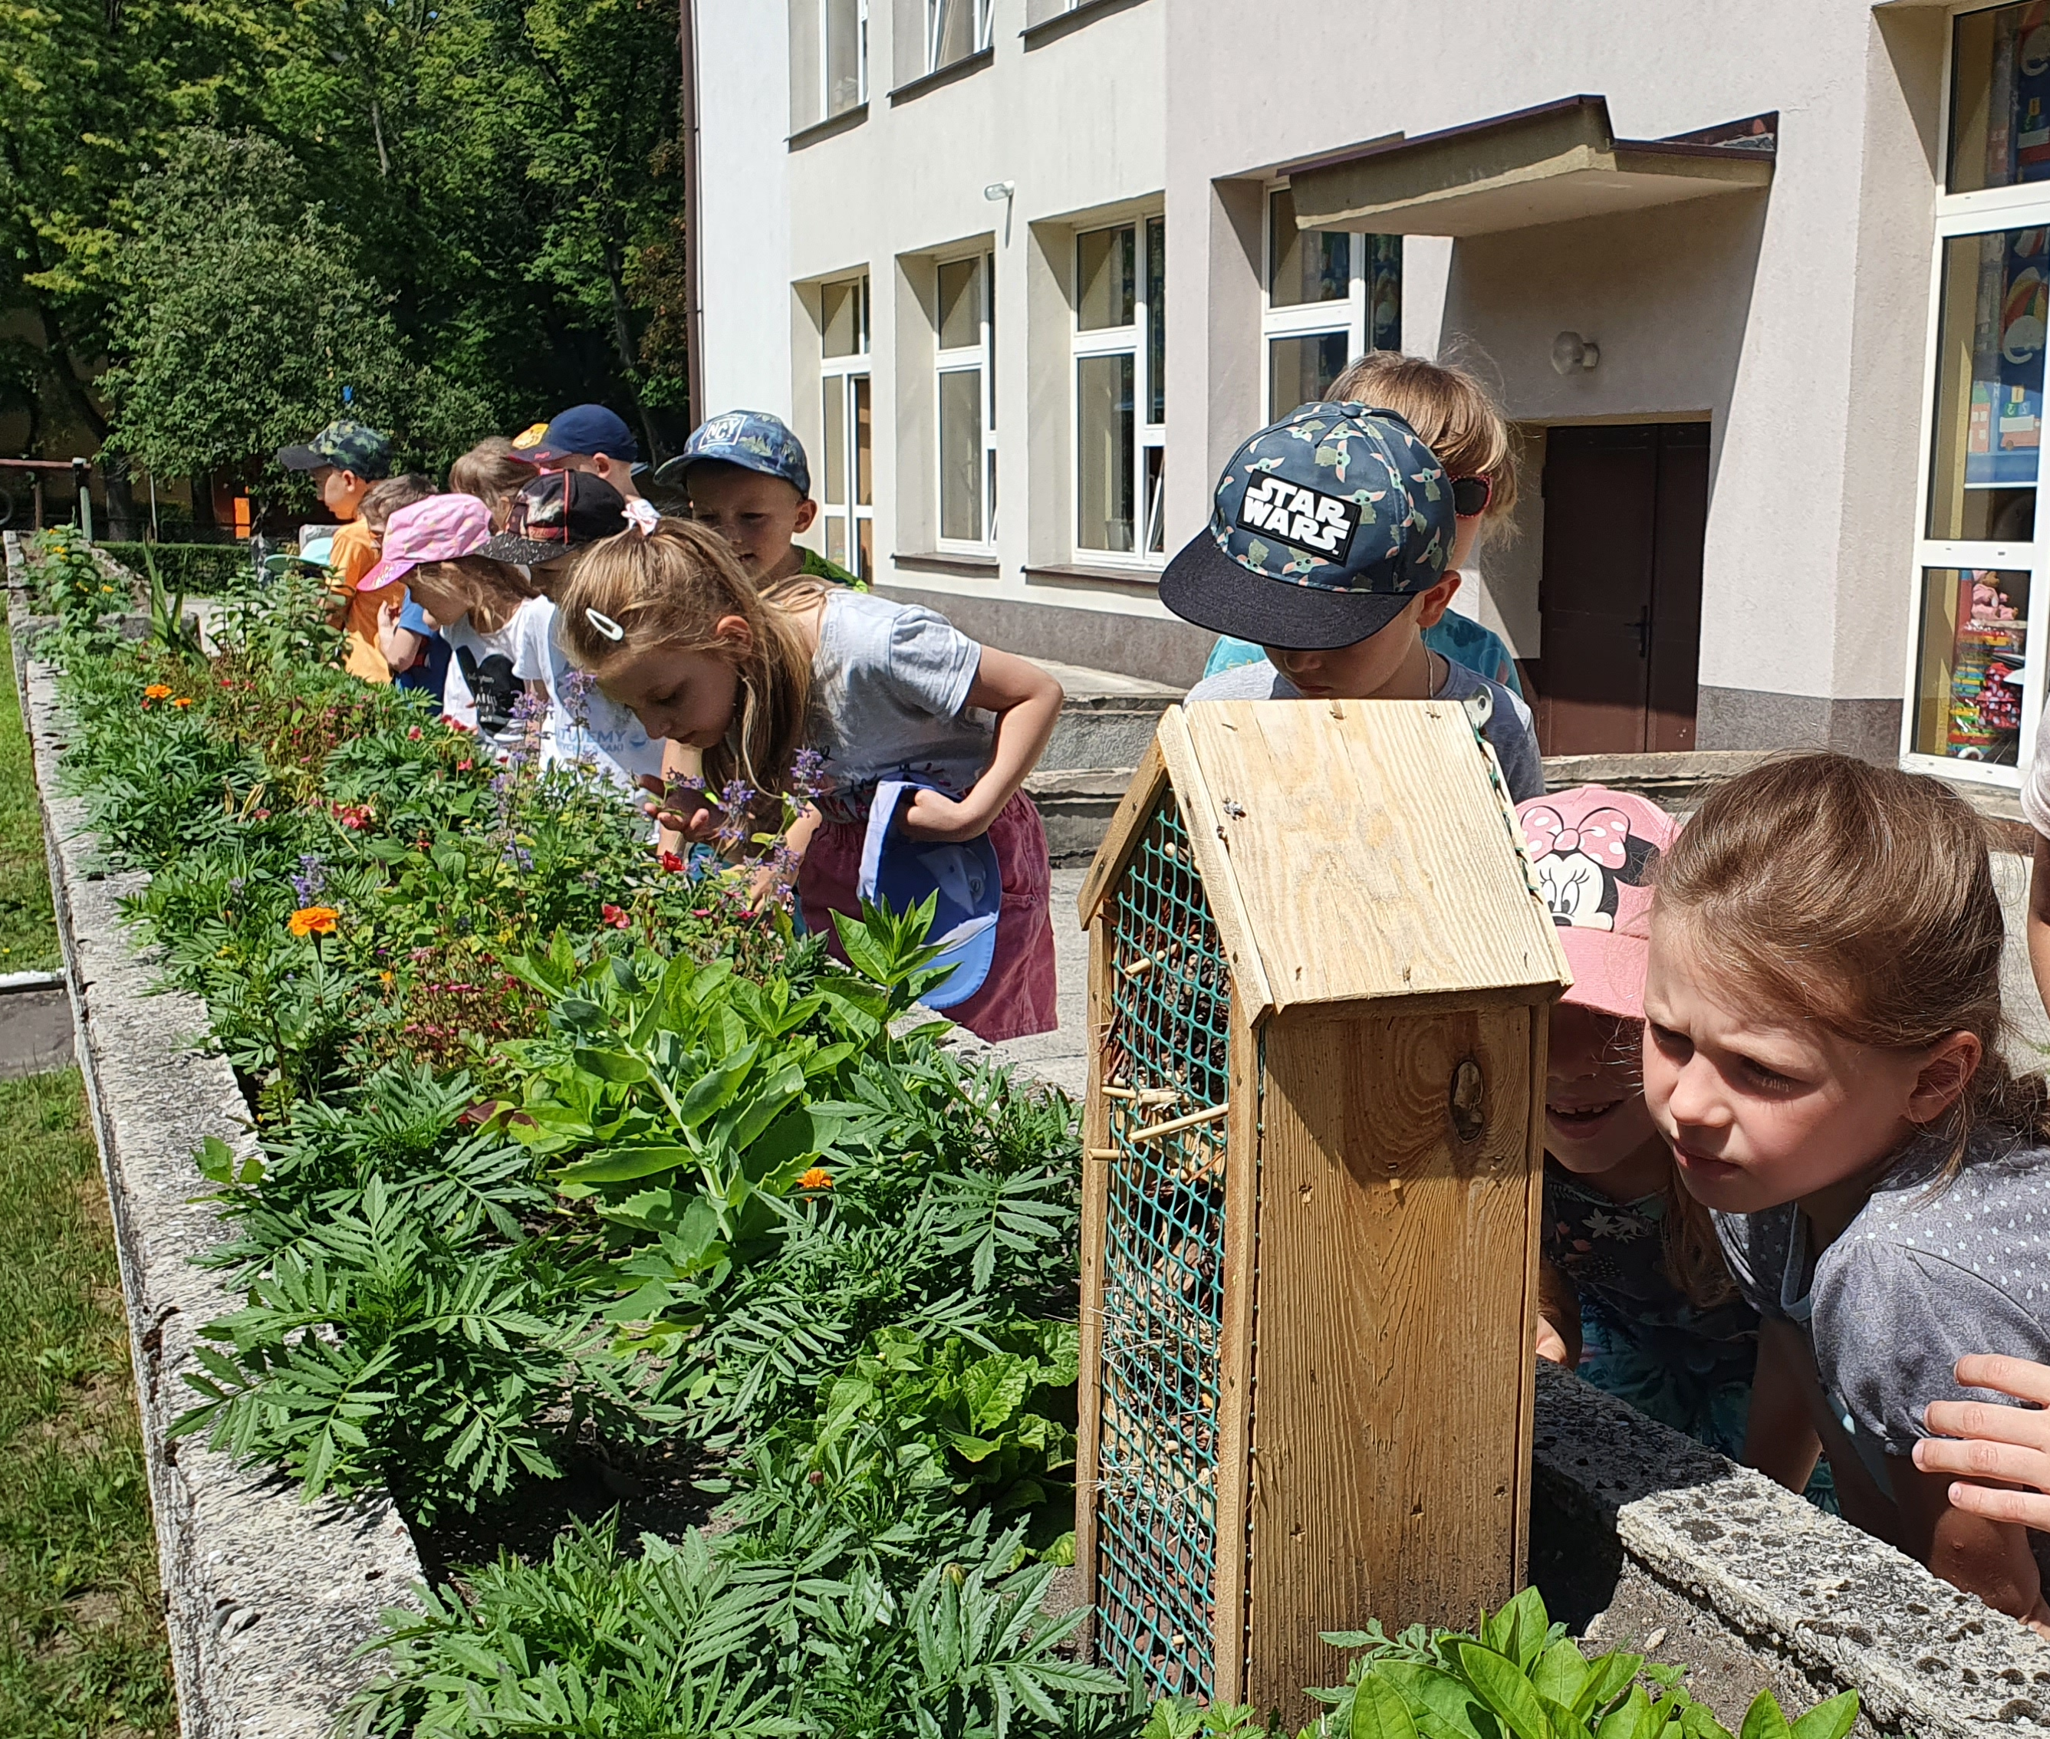
Efekt rzeczowy
Hoteliki dla owadów i ziołowy zakątek w ogrodzie przedszkolnym

Slide 15
Krok 5. Integracja z programem nauczania
Do realizowanego programu zostały włączone liczne wycieczki, zajęcia przyrodnicze, spotkania z leśnikami, hodowle, konkursy, warsztaty z rodzicami. W działaniach zostały ujęte następujące elementy podstawy programowej:
Emocjonalny obszar rozwoju dziecka. Dziecko przygotowane do podjęcia nauki w szkole:
dostrzega, że zwierzęta posiadają zdolność odczuwania, przejawia w stosunku do nich życzliwość i troskę
dostrzega emocjonalną wartość otoczenia przyrodniczego jako źródła satysfakcji estetycznej
Poznawczy obszar rozwoju dziecka. Dziecko przygotowane do podjęcia nauki w szkole:
wyraża swoje rozumienie świata, zjawisk i rzeczy znajdujących się w bliskim otoczeniu za pomocą komunikatów pozawerbalnych: tańca, intencjonalnego ruchu, gestów, impresji plastycznych, technicznych, teatralnych, mimicznych, konstrukcji i modeli z tworzyw i materiału naturalnego
wyraża swoje rozumienie świata, zjawisk i rzeczy znajdujących się w bliskim otoczeniu za pomocą języka mówionego, posługuje się językiem polskim w mowie zrozumiałej dla dzieci i osób dorosłych, mówi płynnie, wyraźnie, rytmicznie, poprawnie wypowiada ciche i głośne dźwięki mowy, rozróżnia głoski na początku i końcu w wybranych prostych fonetycznie słowach
posługuje się pojęciami dotyczącymi zjawisk przyrodniczych, np. tęcza, deszcz, burza, opadanie liści z drzew, sezonowa wędrówka ptaków, kwitnienie drzew, zamarzanie wody, dotyczącymi życia zwierząt, roślin, ludzi w środowisku przyrodniczym, korzystania z dóbr przyrody, np. grzybów, owoców, ziół.

Slide 16
Krok 6. Informowanie i angażowanie innych
Ogłoszenia dla rodziców zapraszające do udziału w działaniach Eko-szkoły i inne informacje z nimi związane wywieszane były na tablicach przed salami przedszkolnymi oraz przesyłane drogą mailową, a wyniki audytu i Eko-Kodeks oraz prace ze zorganizowanych w ramach projektu konkursów (fotograficzny i plastyczny) były wyeksponowane w holu przedszkola. Informacje i relacje umieszczane były również na stronie internetowej przedszkola.
W ramach współpracy ze środowiskiem lokalnym w nasze działania włączyło się Nadleśnictwo Hajnówka, Nadleśnictwo Browsk, Białowieski Park Narodowy, a także lokalni pszczelarze.
Mieszkańcy miasta zostali włączeni do naszych działań przy okazji happeningu ekologicznego w obronie bioróżnorodności „Światowy Dzień Ziemi”.

Slide 17
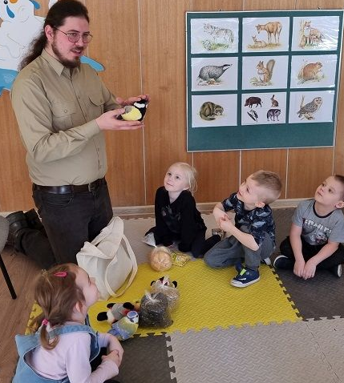
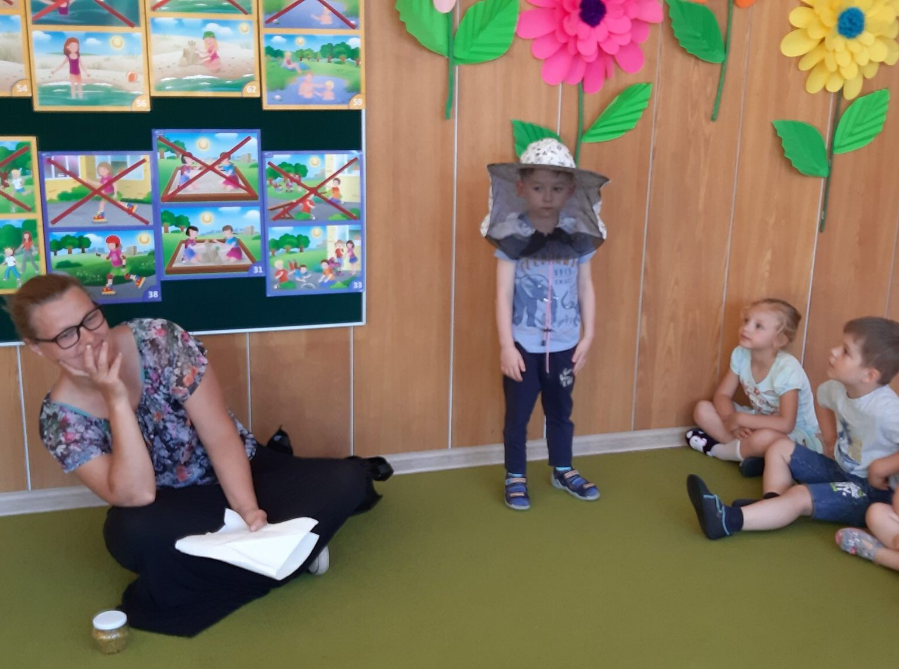
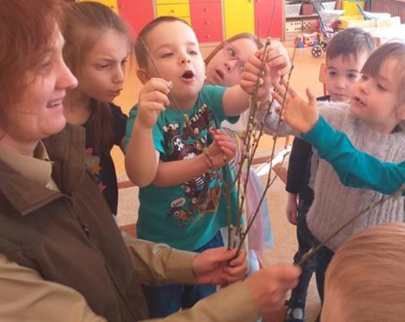
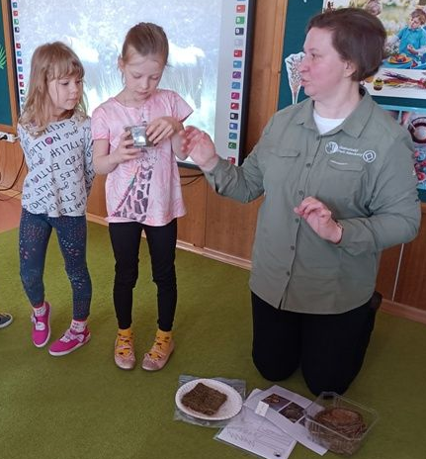
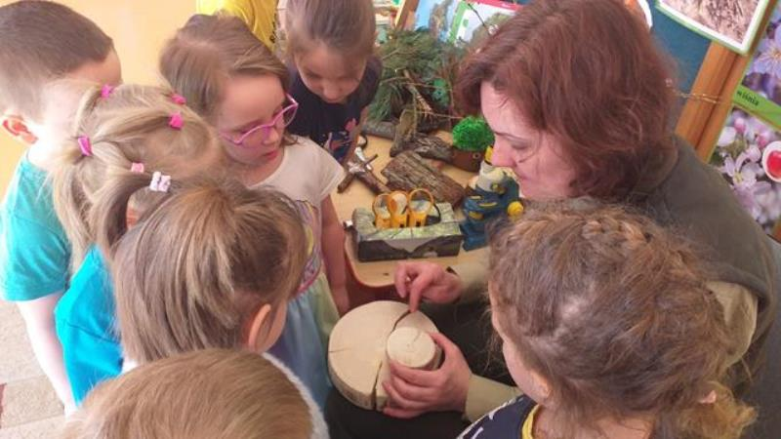
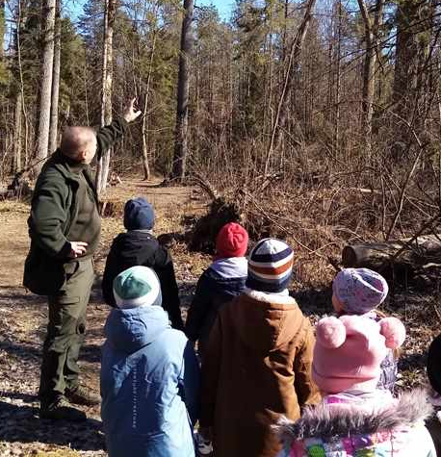
Zdjęcia ze współpracy ze środowiskiem lokalnym: nadleśnictwa, BPN, pszczelarka

Slide 18
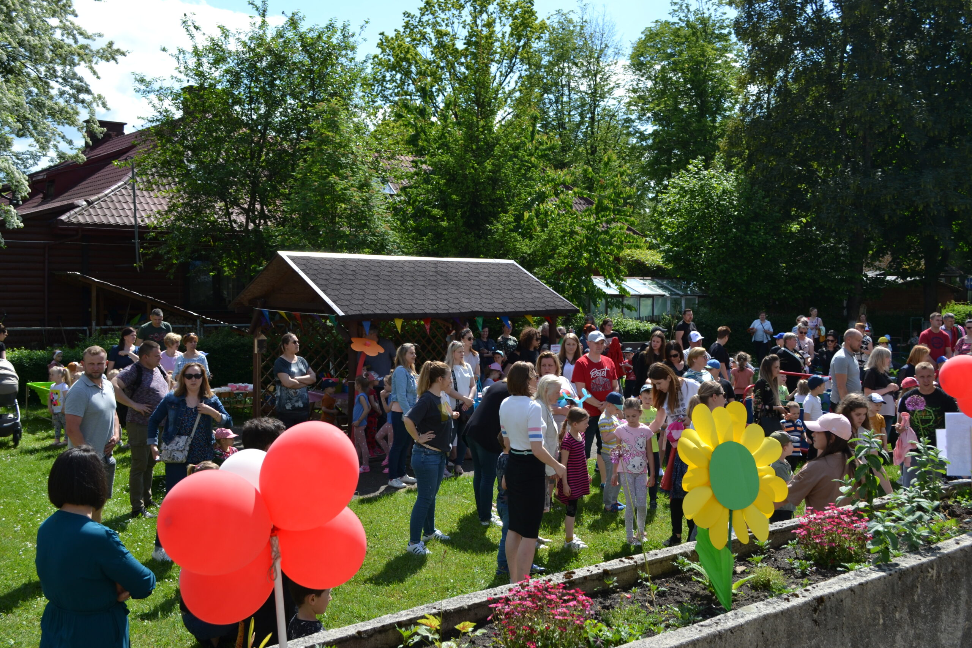
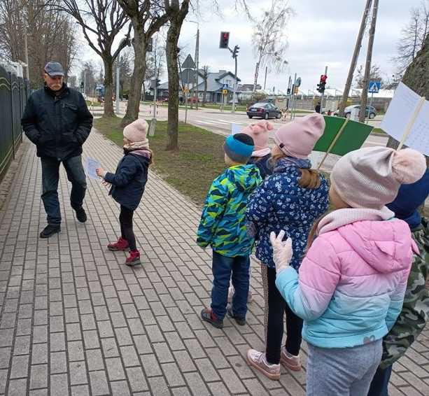
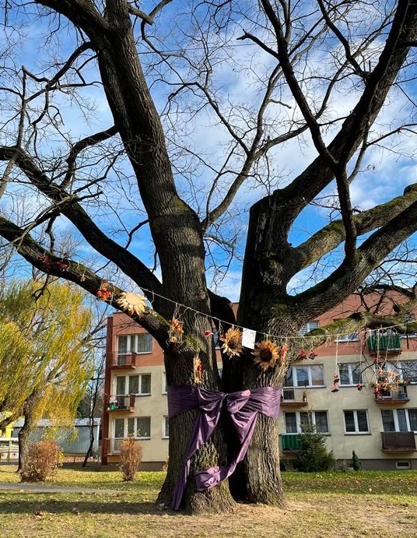
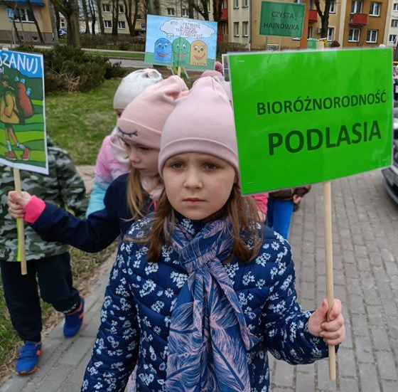
II Piknik Rodzinny – Przyrodniczy Dzień Dziecka
Plebiscyt na najwspanialsze drzewo w Hajnówce
Happening ekologiczny
„Światowy Dzień Ziemi”

Slide 19
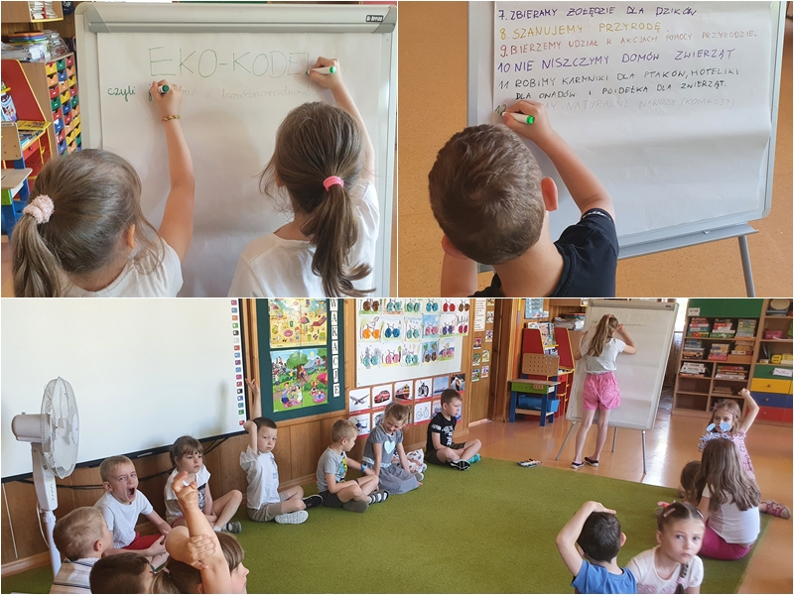
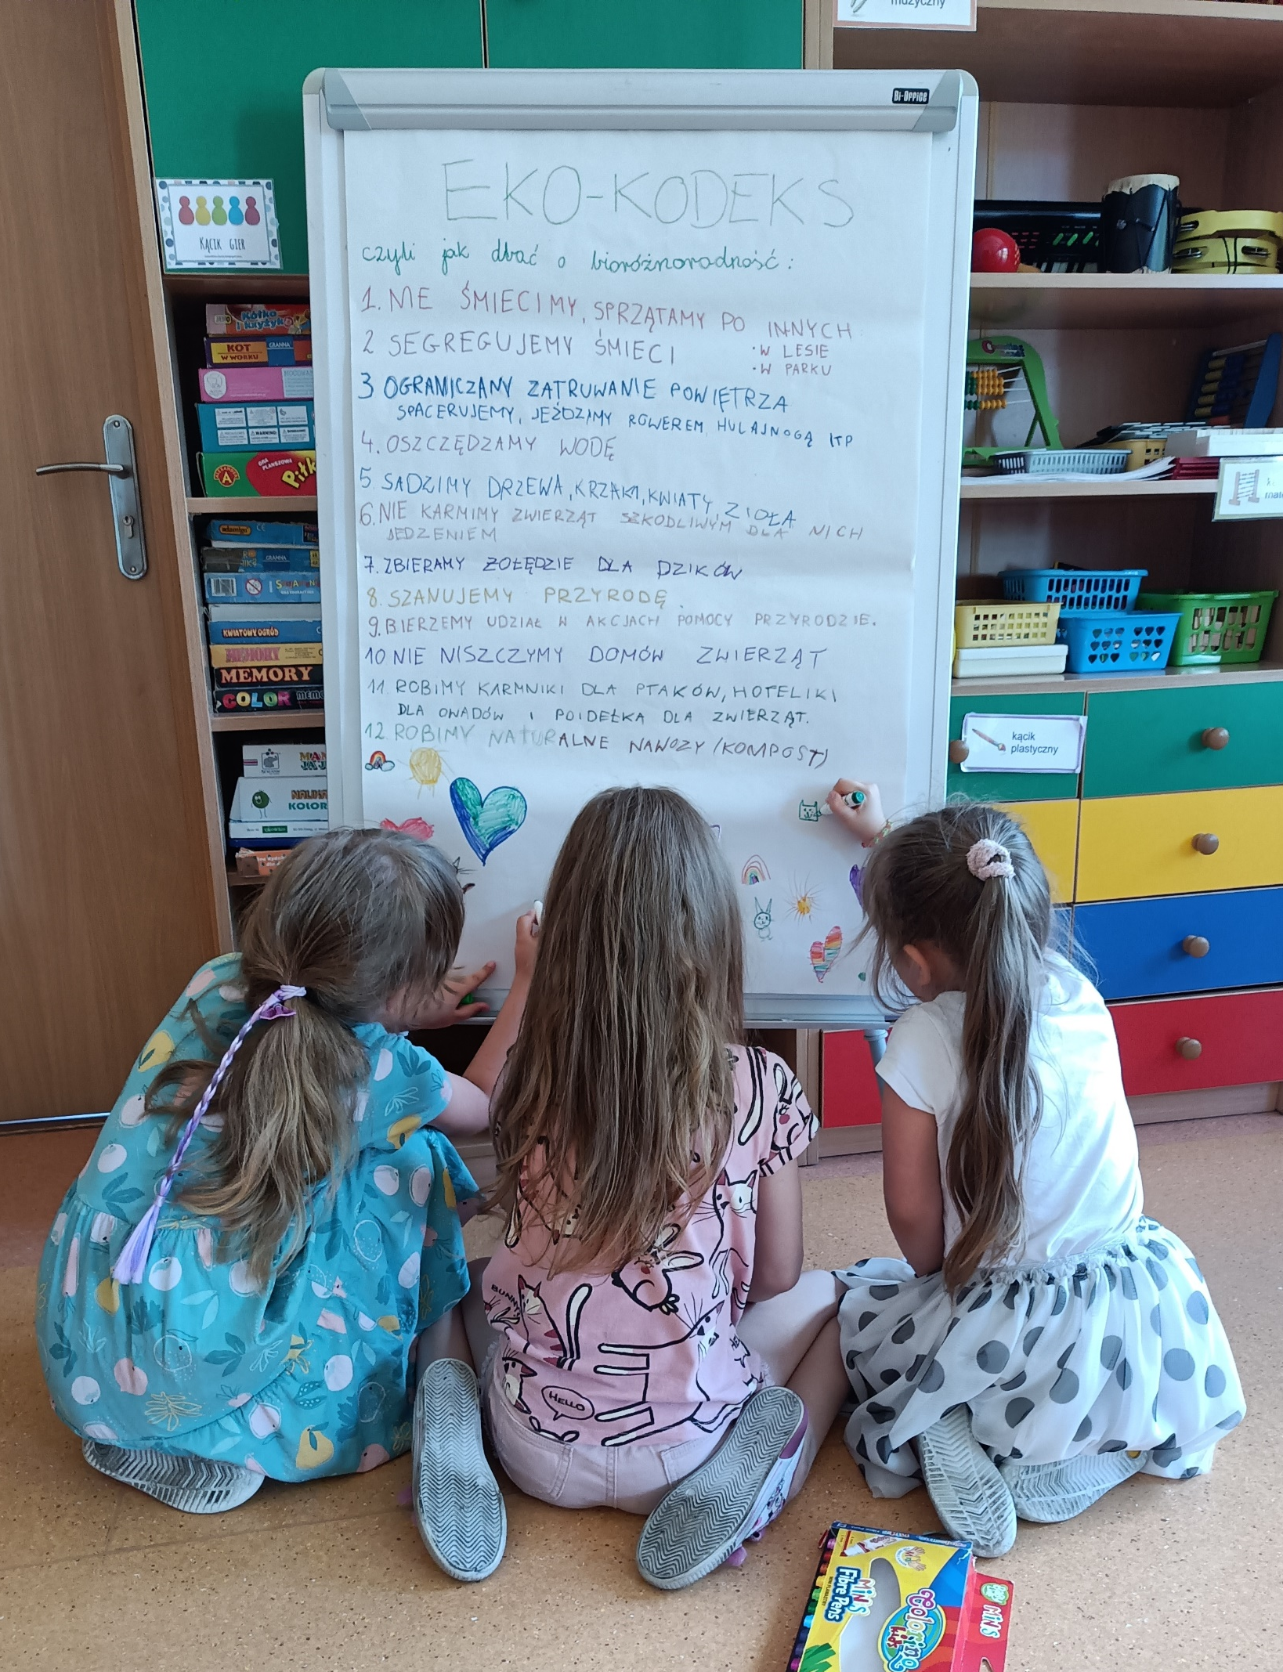
Krok 7. Opracowanie Eko-Kodeksu
Nowy Eko-Kodeks został opracowany przez Eko-Komitet. Dzieci podawały propozycje punktów kodeksu, w których zapisaniu asystowała wychowawczyni (zapisywała ołówkiem wymieniane przez dzieci zasady, a one prowadziły napisy po śladzie). Na koniec chętne dzieci według własnego pomysłu ozdobiły kodeks rysunkami. Gotowy kodeks został umieszczony w holu przedszkola oraz wirtualnie na stronie internetowej przedszkola, razem z relacją z jego tworzenia.

Slide 20
